Slide 1
Міжнародні відносини.

Slide 2
Міжнародні відносини – система політичних, економічних, соціальних, культурних, військових, правових та інших зв`язків між державами і народами, а також соціальними спільнотами, організаціями, особами.

Slide 3
Міжнародний порядок – це організація міжнародних відносин, яка передбачає існування спільних інститутів, норм і цінностей для встановлення міжнародної безпеки.

Slide 4
Основні принципи міжнародних відносин
повага до державного суверенітету і суверенної рівності;
незастосування сили чи погрози силою;
непорушність кордонів і територіальної цілісності;
мирне врегулювання спорів;
невтручання у внутрішні справи;
повага прав і основних свобод людини;
рівноправність і право народів розпоряджатися своєю долею;
співробітництво між державами;
сумлінне виконання міжнародних зобов’язань.

Slide 5
Міжнародна міжурядова організація
об'єднання суверенних держав, створене для досягнення спільних цілей в політичній, економічній, соціальній, науково-технічній і культурній сферах у відповідності з міжнародним правом на основі багатостороннього міжнародного договору.

Slide 6
Ознаки міжнародних організацій:
членство 3-х і більше країн;
наявність установчого міжнародного договору;
постійні органи і штаб-квартира;
повага суверенітету членів-держав;
невтручання організації у внутрішні справи країн - членів організації;
встановлення порядку, прийняття рішень і їх юридичної сили;

Slide 7
Функції міжнародних організацій
1) вони є інструментами зовнішньої політики окремих держав;
2) арена для дискусій членів організації;
3) у межах своєї компетенції беруть участь у створенні юридичних норм;
4) слугують одним з найважливіших каналів міжнародної соціалізації для держав, що прагнуть вступити до них;
5) беруть участь у регулюванні тієї чи іншої форми світогосподарських зв'язків.

Slide 9
ООН – Організація Об`єднаних Націй виникла в 1945 році.

Slide 11
Генеральна Асамблея ООН - головний дорадчий, директивний та представницький орган Організації Об'єднаних Націй, створений у 1945 р. згідно зі статутом ООН. Генеральна асамблея складається з 193 членів ООН і є форумом для багатостороннього обговорення всього спектру міжнародних питань, викладених у Статуті. Вона також грає велику роль в процесі встановлення та кодифікації норм міжнародного права.

Slide 12
Рада безпеки ООН - постійно діючий орган Організації Об'єднаних Націй, на який, відповідно до статті 24 Статуту ООН, покладено відповідальність за підтримку міжнародного миру та безпеки. Рада Безпеки входить до 6 «головних органів» ООН. На відміну від інших органів ООН, тільки Рада Безпеки має право ухвалювати рішення, обов'язкові для виконання всіма членами ООН.

Slide 13
Міжнародний суд - головний судовий орган ООН, до юрисдикції якого входять усі питання, що передаються йому державами, і всі питання, передбачені Статутом ООН і чинними договорами і конвенціями. Цей орган складається з 15 суддів, яких окремо обирають Генеральна Асамблея і Рада Безпеки на дев'ять років. Судді обираються за рівнем кваліфікації, а не за національною ознакою. Проте не може бути обрано двоє суддів з однієї країни. Суд міститься у місті Гаага (Нідерланди).

Slide 14
Економічна і соціальна рада ООН (ЕКОСОР) -головний орган з координації економічної діяльності ООН та спеціалізованих установ, пов'язаних з ООН, складається з 54 країн-членів, які обираються Генеральною Асамблеєю ООН терміном на 3 роки, щорічно по 18 членів.

Slide 15
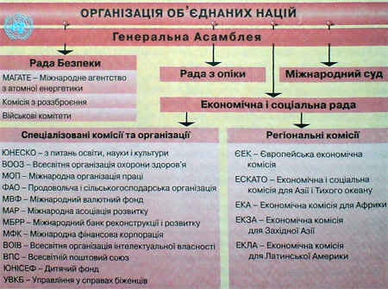

Slide 17
Колективна безпека —система колективних дій держав і товариств з метою захисту від внутрішніх і зовнішніх загроз. Колективна безпека держав учасниць системи базується на таких принципах:
неподільність безпеки: агресія проти однієї держави учасника розглядається, як агресія проти всіх держав учасниць;
рівна відповідальність держав учасниць за збереження безпеки;
невтручання у внутрішні справи один одного і врахування інтересів один одного;
колективна оборона;
можливість розміщення окремих військових баз і об'єктів одних держав-учасниць на території інших;
прийняття рішень із принципових питань забезпечення колективної безпеки на основі консенсусу;
відповідність складу і готовності збройних сил і фінансових зобов'язань учасників масштабам військової загрози.

